Slide 1
Gestión electrónica
de documentos registrales
Junio 2019

Slide 2

ÍNDICE
Introducción al sistema de información RCP y otros servicios relacionados
Visión general de Anot@RCP
Gestión de anotaciones recibidas a través de Anot@RCP: anotar o rechazar solicitudes
Gestión de anotaciones recibidas a través de Anot@RCP: firmar y archivar documentos registrales

Slide 3
Registro Central de Personal (RCP)
Es el registro administrativo de la AGE en el que se inscribe a los empleados a su servicio y se anotan los actos relativos a su vida administrativa. Dependiente de la D.G. de la Función Pública a través de la S.G. del Registro Central de Personal, y regulado por el Real Decreto 2073/1999, de 30 de diciembre.
Para llevar a cabo las anotaciones, los órganos competentes en materia de personal remiten al RCP documentos registrales recogiendo los distintos actos administrativos (tomas de posesión, ceses, reconocimientos de grado, etc.).
La Ley 39/2015, de 1 de octubre, del Procedimiento Administrativo Común de las Administraciones Públicas, establece en su artículo 26 la emisión de los documentos administrativos por escrito a través de medios electrónicos: AnotaRCP.
Uso obligatorio de AnotaRCP antes de 1 de febrero de 2020.

Slide 4
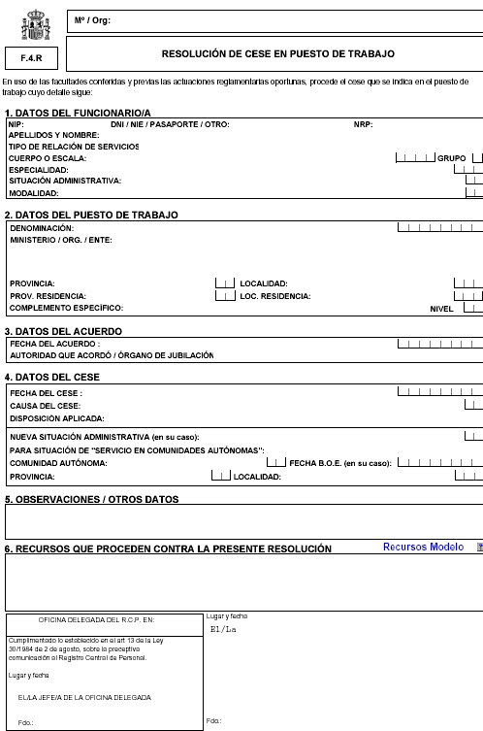

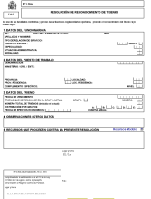

Documentos registrales
Unidades gestoras
REGISTRADO
Oficinas Delegadas del RCP
RCP
RCP

Slide 5
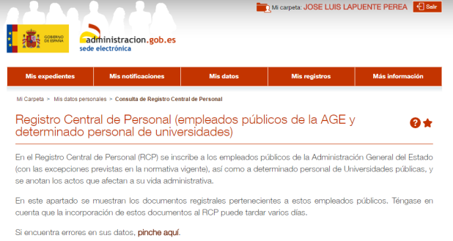



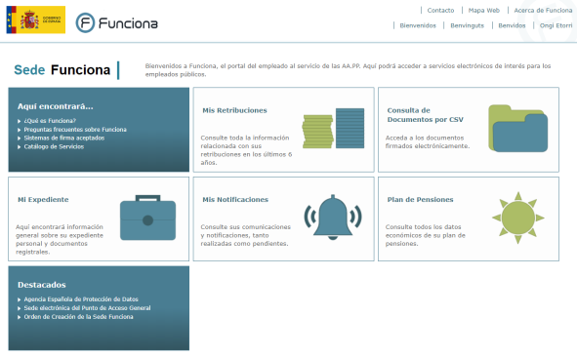

Información accesible para el empleado público en Carpeta Ciudadana y Sede Funciona
Cuerpo/Convenio
Administración
Relación de servicios
Estructura orgánica
Empleado
Actividad laboral
RPT
Puesto de trabajo

Slide 6
Introducción – Servicios ofrecidos por el RCP
El RCP ofrece a las aplicaciones de RRHH los siguientes servicios:
Anot@RCP: Envío anotaciones registrales al RCP. Uso obligatorio.
El envío de documentos registrales firmados electrónicamente por la autoridad competente al RCP.
La firma de la Oficina Delegada del RCP del documento registral recibido.
Almacenamiento del documento registral en RCPDOC que es el archivo electrónico del RCP.
Consult@RCP: Consulta de documentos registrales. Uso opcional.
Documentos electrónicos y en formato pdf.
Edit@RCP: Generación de documentos registrales. Uso opcional.
Permite crear documento registrales con los datos proporcionados por la aplicación cliente.

Slide 7
Anot@RCP permite el envío electrónico de documentos registrales firmados electrónicamente por la autoridad competente y que deben gestionarse en el RCP.
De este modo se permite que la inscripción y anotación de los actos relativos al personal se tramite de forma electrónica.
El uso de este sistema supone una mejora de los tiempos de tramitación, elimina el papel y facilita la gestión documental, entre otras ventajas.
El objetivo final es eliminar el envío de documentos en soporte papel.
Anot@RCP

Slide 8
ÍNDICE
Introducción al sistema de información RCP y a otros servicios relacionados
Visión general de Anot@RCP
Gestión de anotaciones recibidas a través de Anot@RCP: anotar o rechazar solicitudes
Gestión de anotaciones recibidas a través de Anot@RCP: firmar y archivar documentos registrales

Slide 9
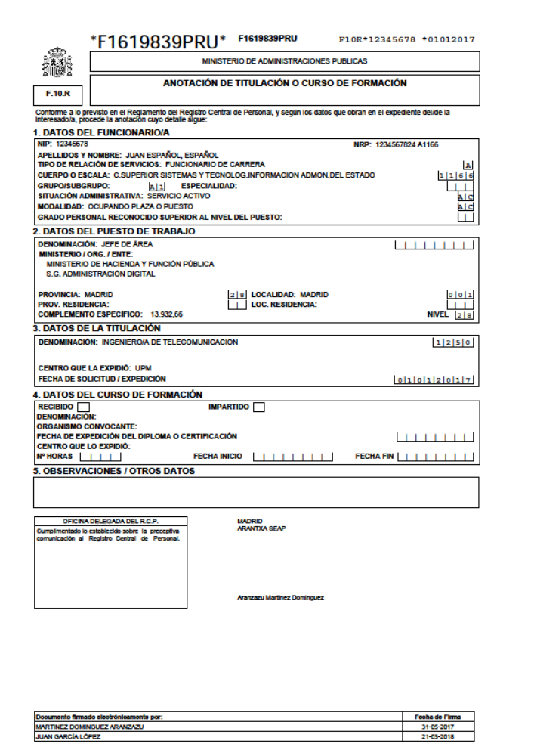
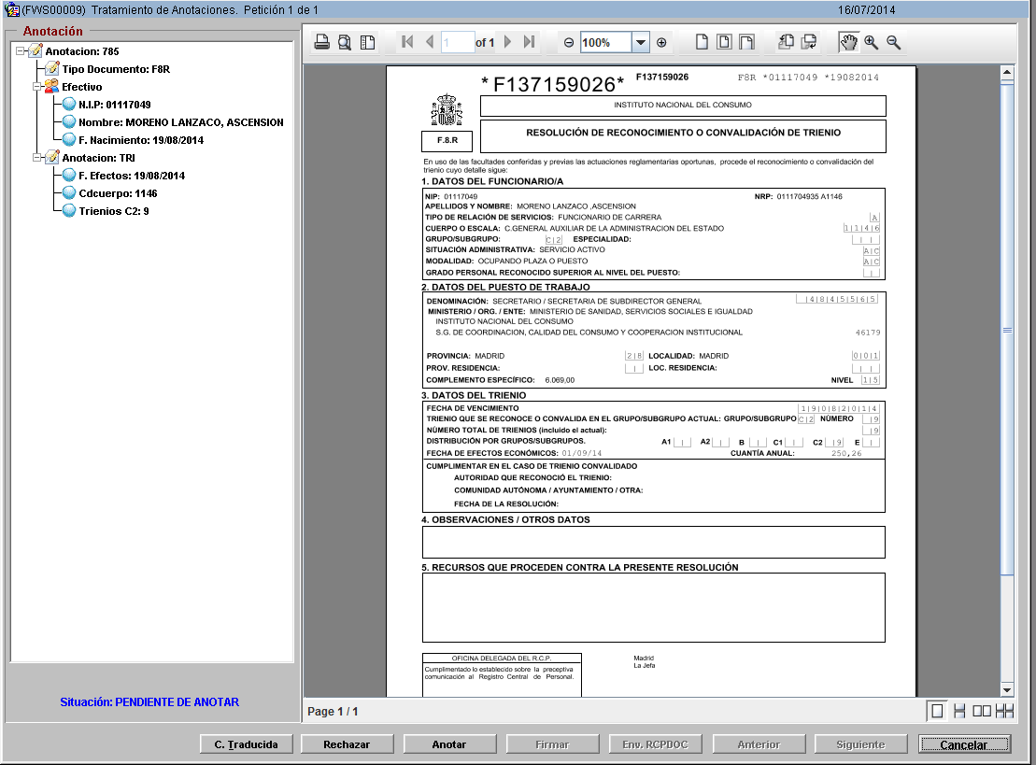
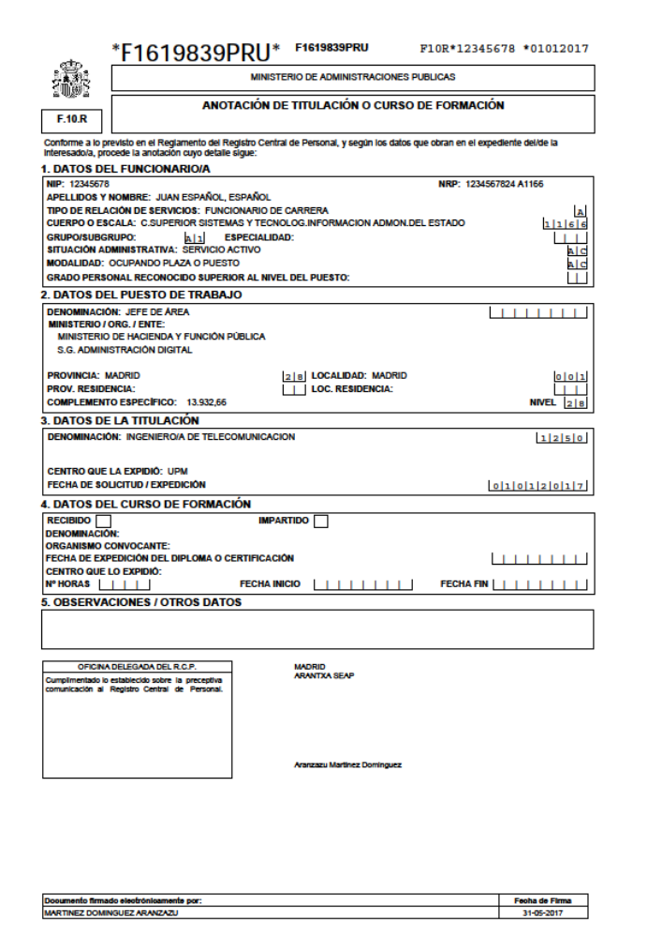
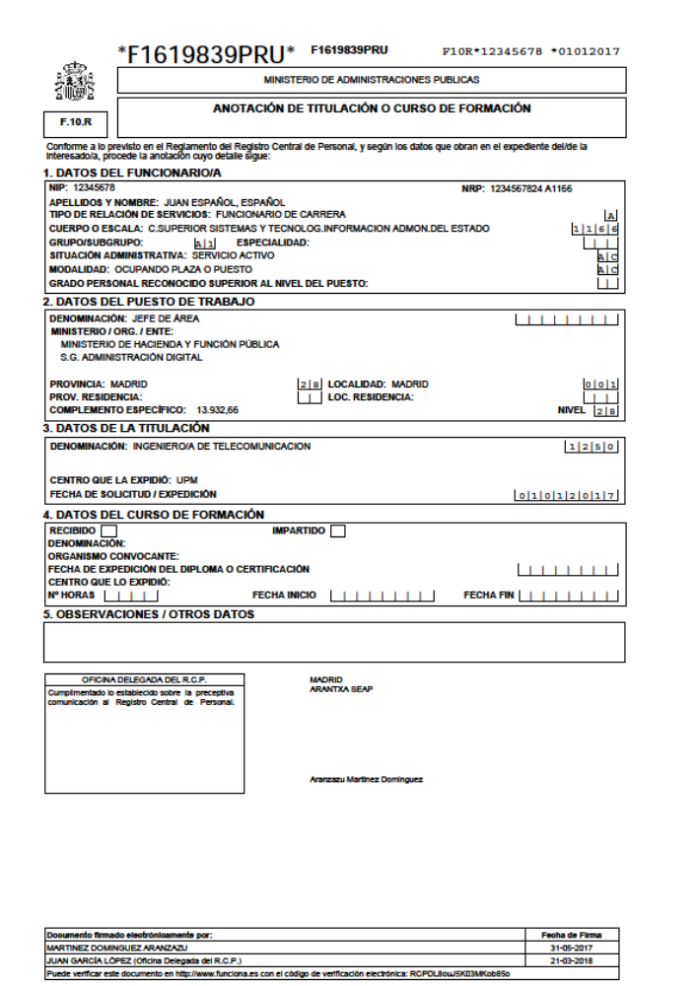



Sistema de gestión de RRHH
1. Documento + datos
1. Ticket
Alertas
Retirar
Consulta estado
Estados:
- Pendiente de anotar
Rechazado
Anotado
- Firmado
- Disponible
Retirado
1. Enviar RCP
Retirar anotación
Consulta estado
5. Envío RCPDOC
4. Firmar
3. Anotar
Sistema de gestión de RRHH
2. Rechazar
Crea Doc.Reg
6. Recuperar doc
Gestor RRHH
Oficina
Delegada
RCP
6. Recuperar doc
Genera el documento registral y se firma digitalmente por la autoridad competente
Edit@RCP

Slide 10
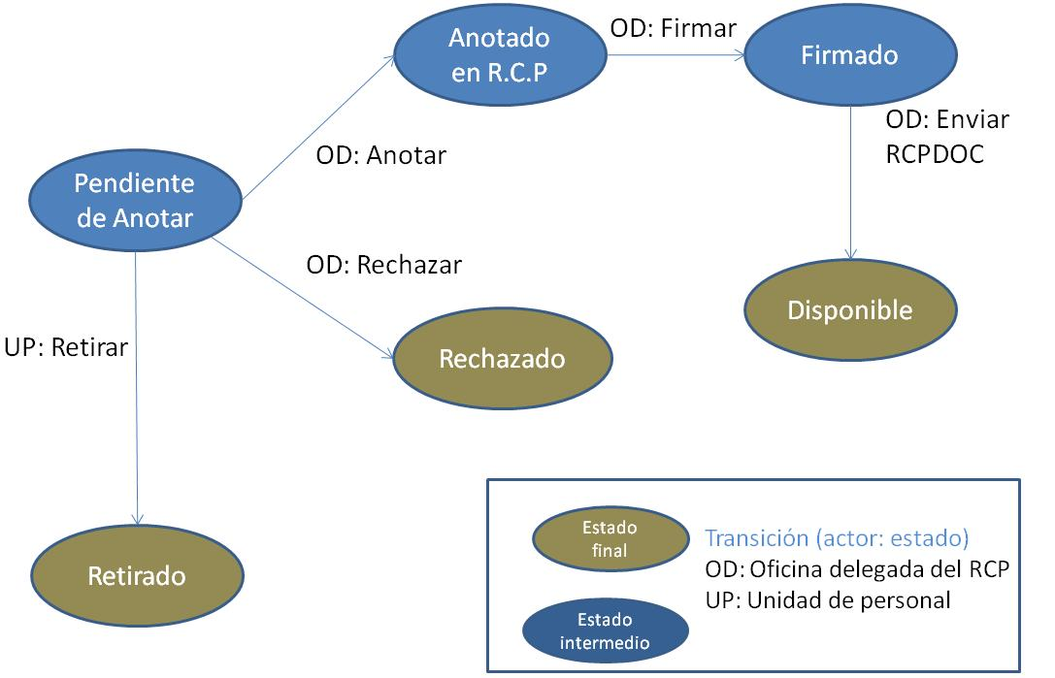
Estados anotaciones
para Unidades de RRHH

Slide 11
PASOS PARA LA INTEGRACIÓN
Necesario portafirmas para generar documento electrónico (XADES). Posibilidad de usar Portafirmas SARA (https://administracionelectronica.gob.es/ctt/portafirmas#.XQehV4j7Tcs)
Integración de sistema de RRHH con Portafirmas (en una primera fase opcional).
Integración de sistema de RRHH con Anot@RCP: Enviar petición, consulta petición, retirar petición.
Opcional: Integración con Consult@RCP, Edit@RCP y Alertas de Anot@RCP.
Alta en el servicio: https://ssweb.seap.minhap.es/ayuda/consulta/RCPTIC
Toda la información de integración está disponible en https://administracionelectronica.gob.es/ctt/anota

Slide 12
ÍNDICE
Introducción al sistema de información RCP y a otros servicios relacionados.
Visión general de Anot@RCP
Gestión de anotaciones recibidas a través de Anot@RCP: anotar o rechazar solicitudes.
Gestión de anotaciones recibidas a través de Anot@RCP: firmar y archivar documentos registrales

Slide 13
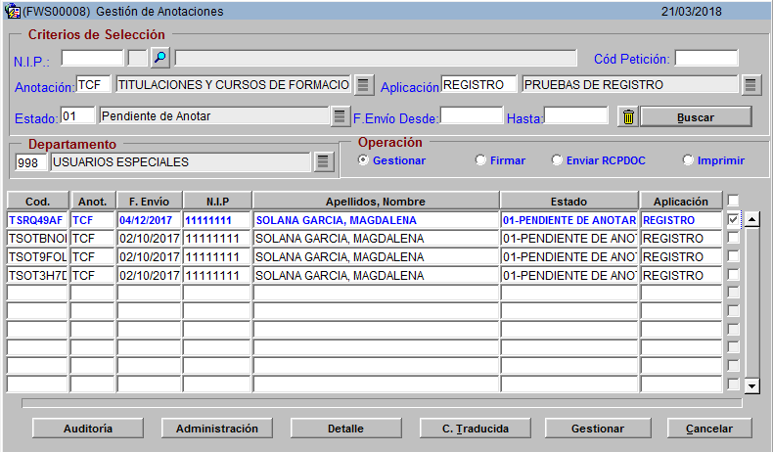
Gestión de peticiones en el sistema de información del RCP:

Slide 14
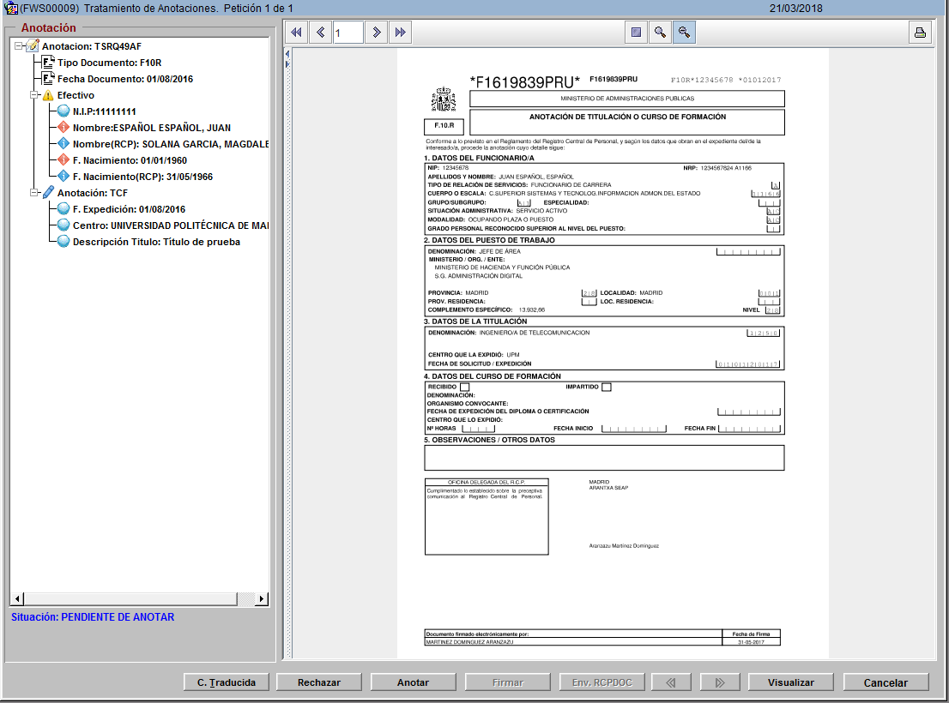
Validación de metadatos

Slide 15
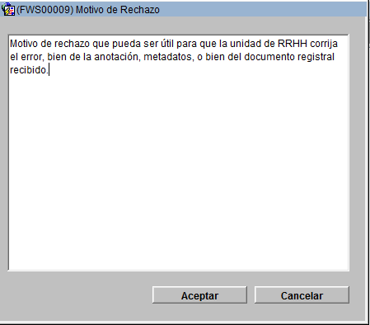
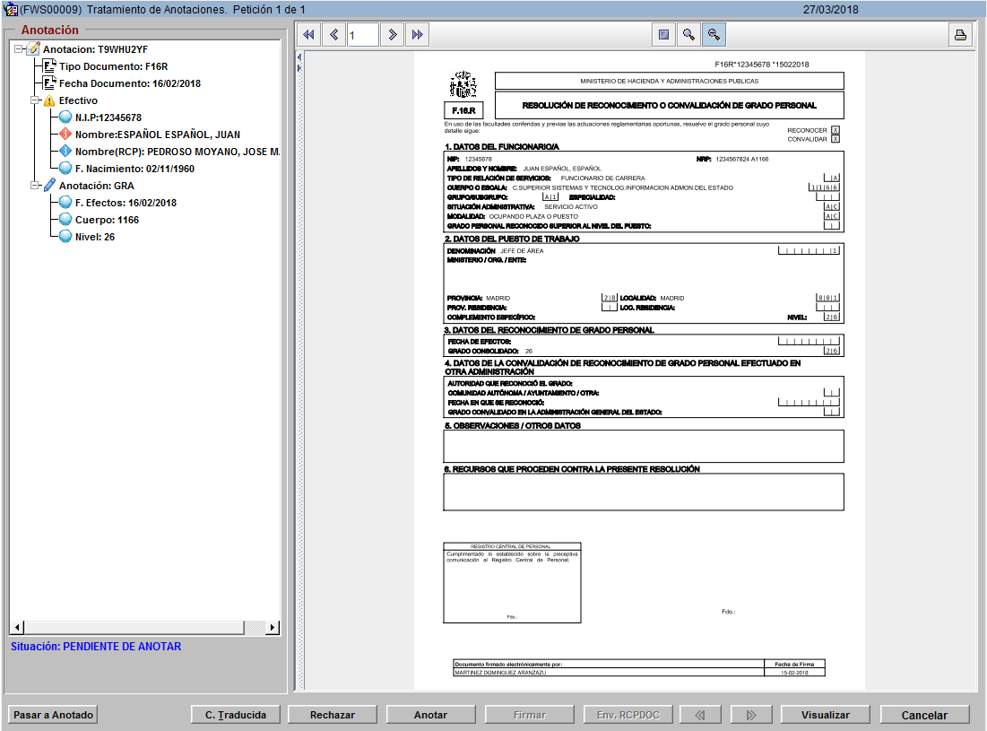
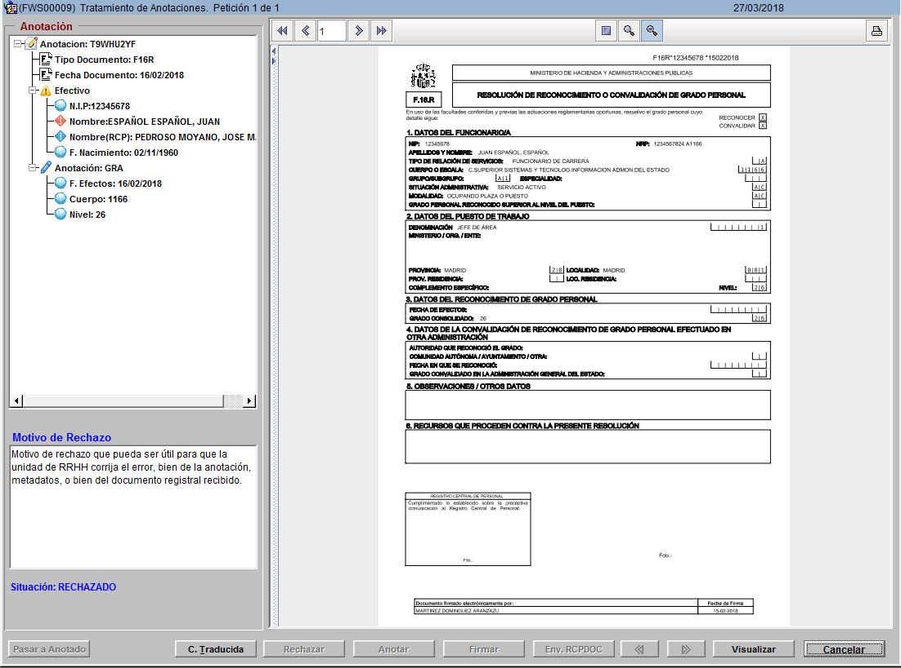
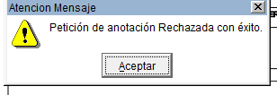
Rechazo de peticiones

Slide 16
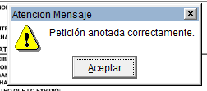
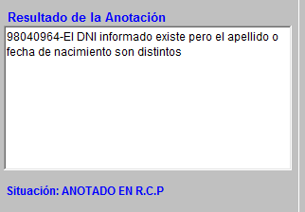
Acciones posibles: Anotar

Slide 17
ÍNDICE
Introducción al sistema de información RCP y a otros servicios relacionados.
Visión general de Anot@RCP.
Gestión de anotaciones recibidas a través de Anot@RCP: anotar o rechazar solicitudes.
Gestión de anotaciones recibidas a través de Anot@RCP: firmar y archivar documentos registrales.

Slide 18
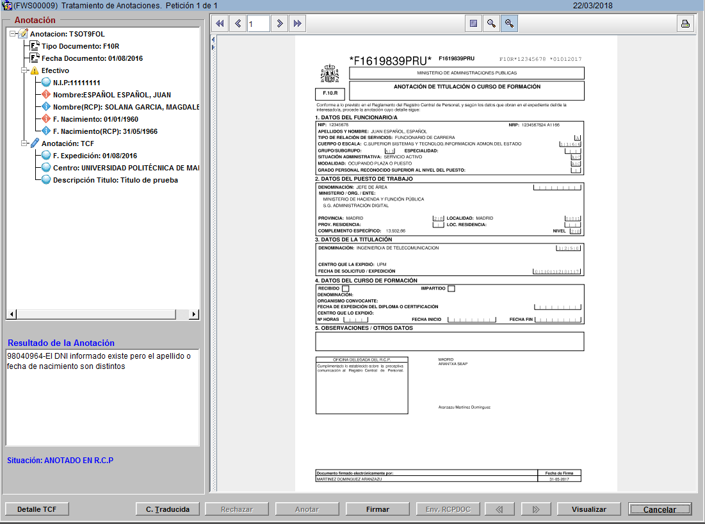
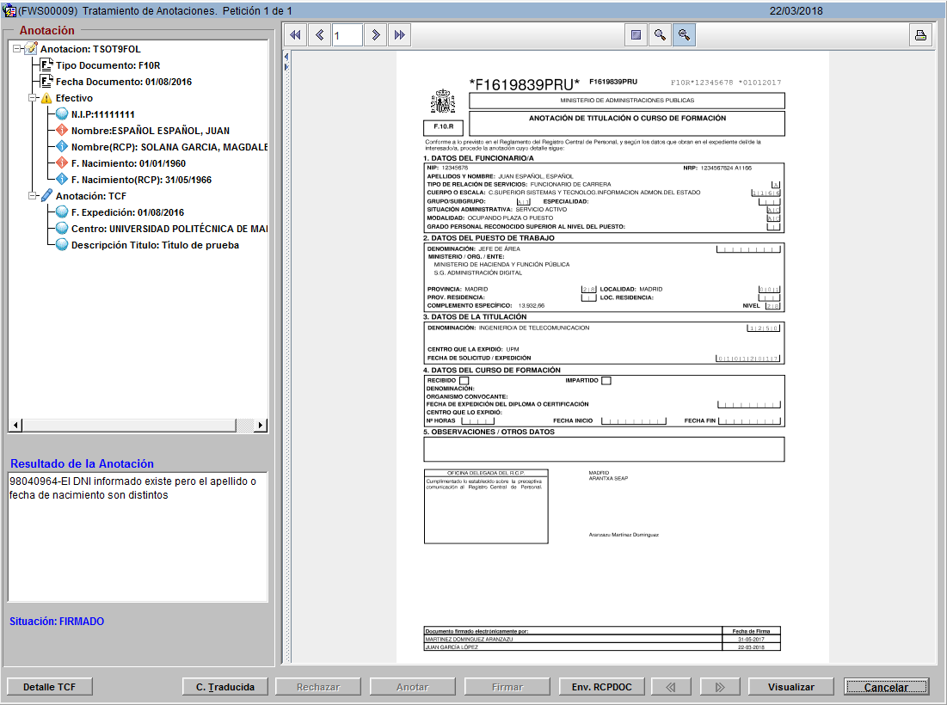
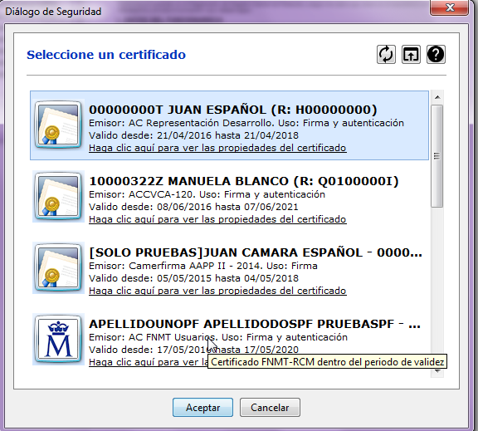
Acciones posibles: Firmar

Slide 19
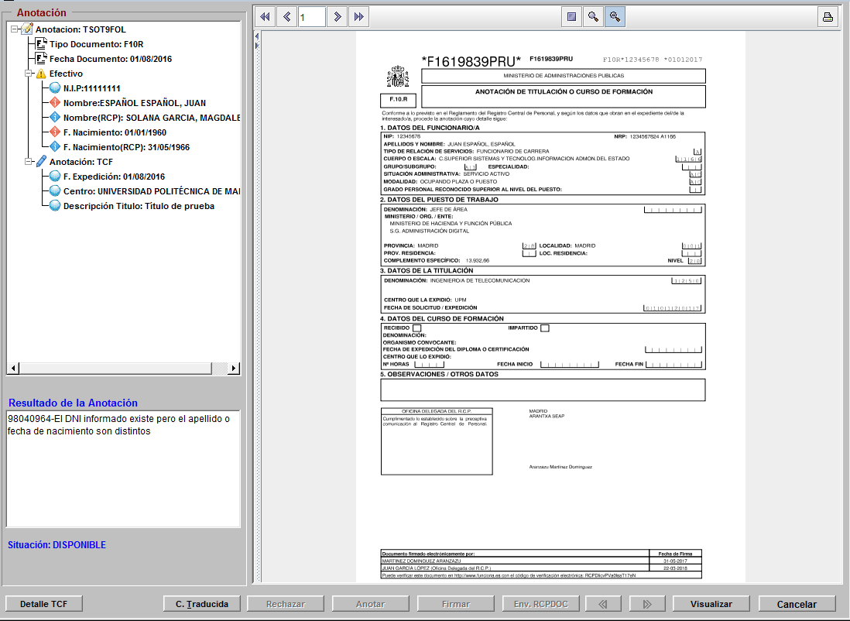
Acciones posibles: Enviar a RCPDOC

Slide 20

GRACIAS

